Slide 1

가계부 시스템 개발
팀 - 앉아써 [장광수, 이현오, 정인혁, 홍주환]

Slide 2
목차
1
프로젝트 개요
2
팀 소개
3
구성원 소개
4
프로젝트 수행절차
5
프로젝트 수행결과
6
시행착오 및 자체 평가의견

Slide 3
프로젝트 개요

Slide 4
프로젝트 개요
가계부 기획 이유
현대인은 살아가는 데에 필수적으로 소비가 필요하다.
가계부는 무분별한 소비를 하지 않기 위해 수입과 지출을 기록하여 재정 기획을 하는 데 기여를 할 수 있는 매우 중요한 도구이다.
그러므로 그런 필수적 도구를 만들기 위해 가계부를 만들기로 기획하게 되었다.

Slide 5
팀 소개

Slide 6
팀 소개
- 앉 아 써 -
팀 ＇앉아써＇는 코딩을 공부하고자 모인 4인이 만든 팀으로, 이 팀명은 ＇코딩을 하려면 앉아서 써야 한다＇라는 직관적인 아이디어에서 비롯되었습니다. 저희 팀은 코드 작성을 통해 프로젝트를 진행하고, 그 결과물을 통해 지식과 기술을 공유하며 성장하는 목표를 가지고 있습니다.

Slide 7
구성원 소개

Slide 8
구성원 소개
장광수
이현오
정인혁
홍주환
코드 오류 검증 및 설계, PPT제작
기능 구현 및 설계
기능 구현 및 설계
UI/UX 구현

Slide 9
프로젝트 수행절차

Slide 10
프로젝트 수행절차
9/12
9/14
9/16
9/19
9/20
프로젝트 주제 선정 (가계부 프로그램)
UI 구조 설계 구현
필수 구성 요소 구현
UI 수정
뒤로 가기 기능 추가
오류 수정
코드 간소화 작업
오류 수정
코드 오류 검증
UI 최종수정
프로그램 완성

Slide 11
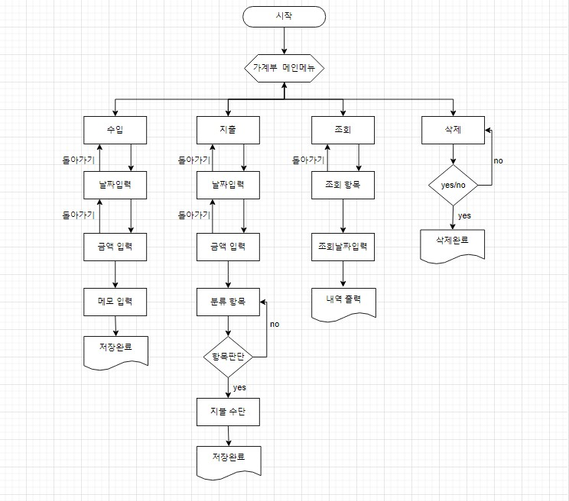
프로젝트 수행절차
1) 프로그램 설계
- ‘네이버 가계부’ 참고하여 프로그램 구조를 설계
2) 프로그램 구현
설계한 내용을 바탕으로 프로그램 구현
- 구현하고자 하는 기능 추가 및 구현 불가 기능 제거
3) 디버깅
- 설계한 코드 오류 검증 위한 일일 디버깅 최소 30회 실행.
- 오류 발견시 오류 수정하기 위한 팀원 전원 회의진행.
4) 정리
- 최종 디버깅 및 UI 수정.

Slide 12
프로젝트 수행결과

Slide 13
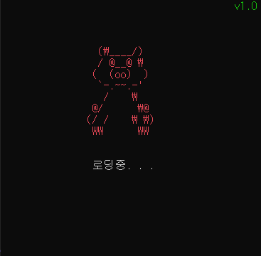
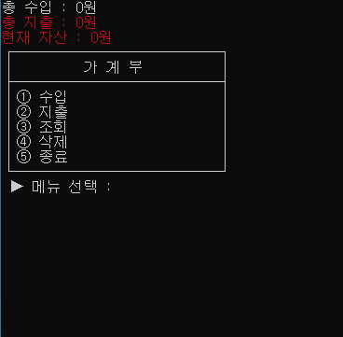
프로젝트 수행결과
실행하자 마자 반겨주는 귀여운 돼지 타이틀
직관적인 가계부 메인 메뉴
메인 타이틀
메인 메뉴

Slide 14
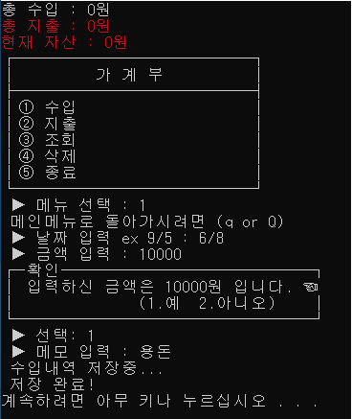
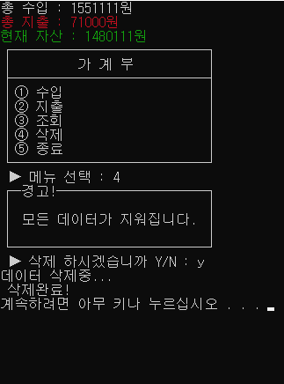
프로젝트 수행결과
삭제 여부 재차 확인하여 사용자 실수로 인한 삭제 방지
수입 메뉴
삭제 메뉴

Slide 15
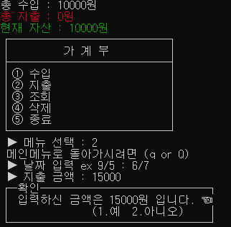
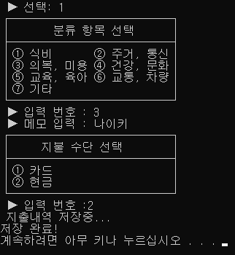
프로젝트 수행결과
분류 항목 구분으로 사용자 편의성 극대화
지출 메뉴
지출 메뉴

Slide 16
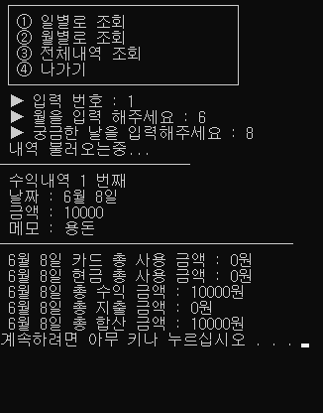
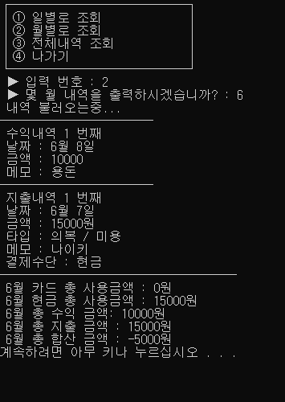
프로젝트 수행결과
조회 메뉴
조회 메뉴

Slide 17
시행착오 및 자체평가의견

Slide 18
시행착오 및 자체평가의견
1
개발 초기 ID 기능 개발하여 관리 하려 했으나 데이터 관리에서 문제점 발생하여 기능 미구현
2
통계 그래프 기능을 구현하고자 하였으나 스킬 역량의 부족으로 인한 기능 미구현
3
무한 루프 발생 해결법으로 rewind를 이용하여 루프는 막았으나 일부기능에서 버그 발생 -> 미수정
4
모든 메뉴에서의 뒤로 가기 활성화를 시도하였으나 일부 메뉴에서의 뒤로 가기 기능 구현
5
삭제 기능의 상세화를 구현하려 하였으나 스킬 역량의 부족으로 기능 미구현

Slide 19
시행착오 및 자체평가의견
장광수
정인혁
실현하고자 하는 기능을 스킬의 부족으로 실현시키지 못할 때의 아쉬움을 느꼈으며 개발 스킬 역량을 기를 수 있는 적합한 프로젝트였다고 생각한다.
다들 맡은 역할 열심히 수행해 주고 모르면 도와주고 함께해서 더 나은 결과물이 나온 것 같아 기쁘고, 이 프로젝트를 계기로 다 같이 한 단계 성장한 것 같고 좋았습니다! 다들 고생하셨습니다!!!
이현오
홍주환
프로젝트를 하기 전엔 혼자서 해오다 보니 폭이 좁았는데 조원들과 같이 한 프로젝트를 해보아 다른 분 들의 방식도 알게 되고 더 나은 것들도 의견을 나누어 다 같이 성장한 것 같아 좋았습니다.
프로젝트를 하며 가계부 기능 구현의 궁금한 점을 인터넷에 검색하여 알아가고 기능 구현 을 하는 과정이 좋았으며 , 또한 조원들과 프로젝트를 더 좋게 만들기 위해 의견을 나누며 개발하는 시간이 즐거웠습니다.

Slide 20
감 사 합 니 다 !

